Slide 1
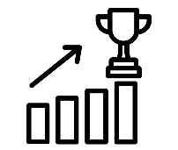
Nieuwe economie
Begrippen
Zeven vensters van succes
Businesscase
Innovatie
Leiderschap
Drie vuistregel
IBS Thema
Missie en visie
Nieuwe economie
Qredits
Business Model Canvas
Financieel management
IBS Toetsing
Kennistoets
Ondernemersverslag
Podcast
Week 1 | Week 2 | Week 3 | Week 4 | Week 5 | Week 6 | Week 7 | Week 8 | Week 9 | Week 10

Slide 2
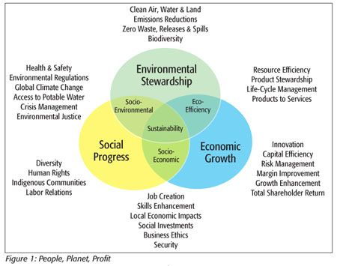
Vorige week

Slide 4
klanten
Het centraal stellen van de klant en het begrijpen van hun veranderende behoeften en waarden
Notes:
Netflix voor spullen Preformance-based
Nieuwe relaties, geen korte transacties maar lange termijnverbintenissen, vertrouwen is essentieel.
Klant staat centraal

Slide 5
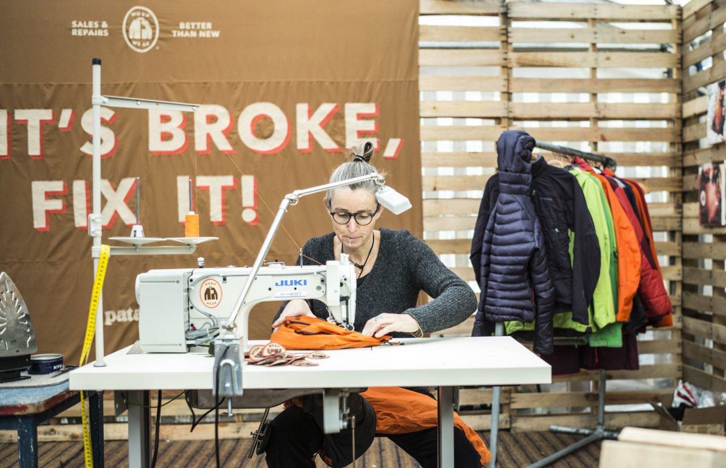
klanten
Notes:
Netflix voor spullen Preformance-based
Nieuwe relaties, geen korte transacties maar lange termijnverbintenissen, vertrouwen is essentieel.
Klant staat centraal

Slide 6
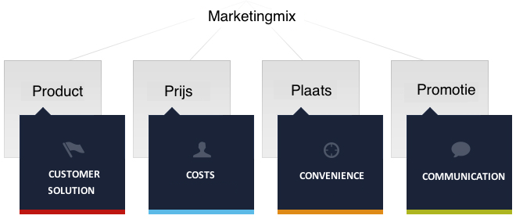
klanten
Het centraal stellen van de klant en het begrijpen van hun veranderende behoeften en waarden
Notes:
Netflix voor spullen Preformance-based
Nieuwe relaties, geen korte transacties maar lange termijnverbintenissen, vertrouwen is essentieel.
Klant staat centraal

Slide 7
Value cycle
Het vervangen van de traditionele waarde keten door een waarde cyclus die duurzaamheid en hergebruik bevordert.
Notes:
Maximale waardencreatie over de hele supply chain
Samenwerking tussen partijen
Klant-leveranciersrelaties staan centraal

Slide 8
Value cycle
Notes:
Maximale waardencreatie over de hele supply chain
Samenwerking tussen partijen
Klant-leveranciersrelaties staan centraal

Slide 9
Value cycle
Notes:
Maximale waardencreatie over de hele supply chain
Samenwerking tussen partijen
Klant-leveranciersrelaties staan centraal

Slide 10
Schaalgrootte
Het benutten van schaalvoordelen door samenwerking en netwerken, in plaats van alleen maar te groeien in omvang.
Notes:
Maximaal globaal en lokaal

Slide 11
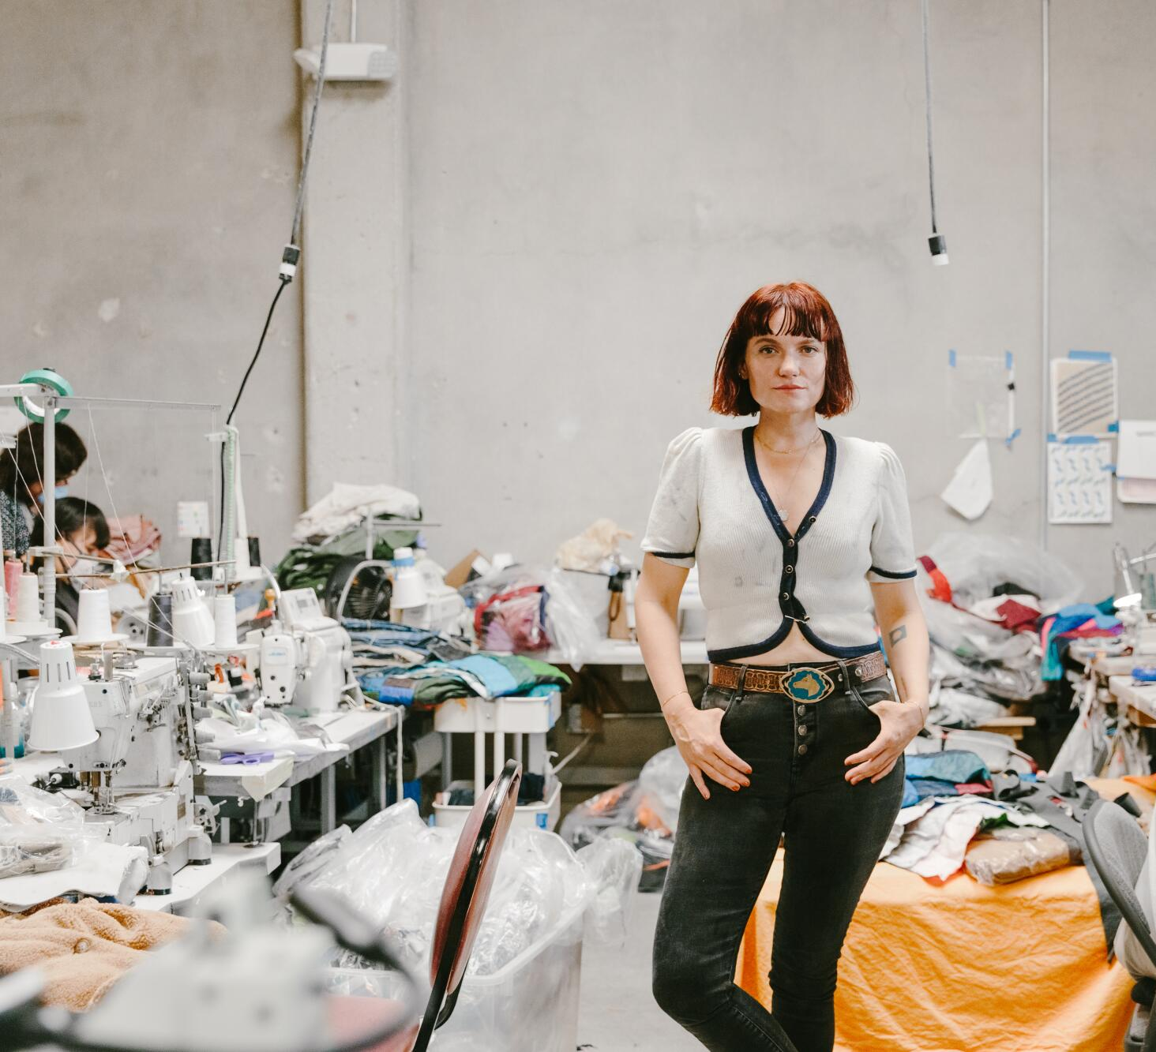
Notes:
Maximaal globaal en lokaal

Slide 12
Financiering
Het vinden van nieuwe financieringsmodellen die duurzaamheid en lange termijn waardecreatie ondersteunen.
Notes:
Maximaal globaal en lokaal

Slide 13
Financiering
Het vinden van nieuwe financieringsmodellen die duurzaamheid en lange termijn waardecreatie ondersteunen.
Notes:
Maximaal globaal en lokaal

Slide 14
Innovatie
Voortdurend innoveren om relevant te blijven en in te spelen op nieuwe kansen en uitdagingen
Notes:
Maximaal globaal en lokaal

Slide 15
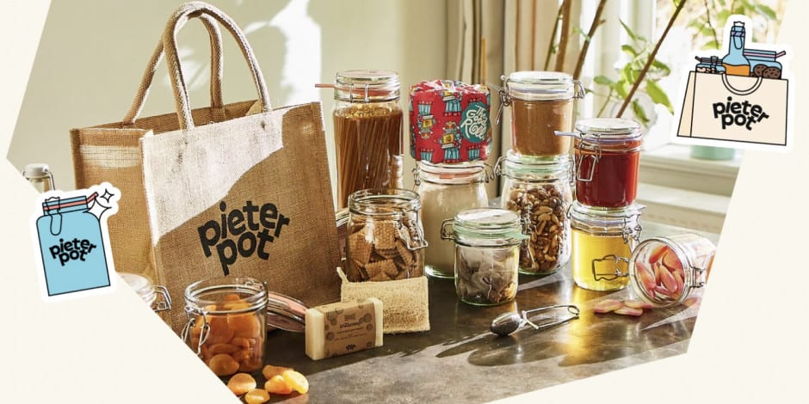
Innovatie
Voortdurend innoveren om relevant te blijven en in te spelen op nieuwe kansen en uitdagingen
Notes:
Maximaal globaal en lokaal

Slide 16
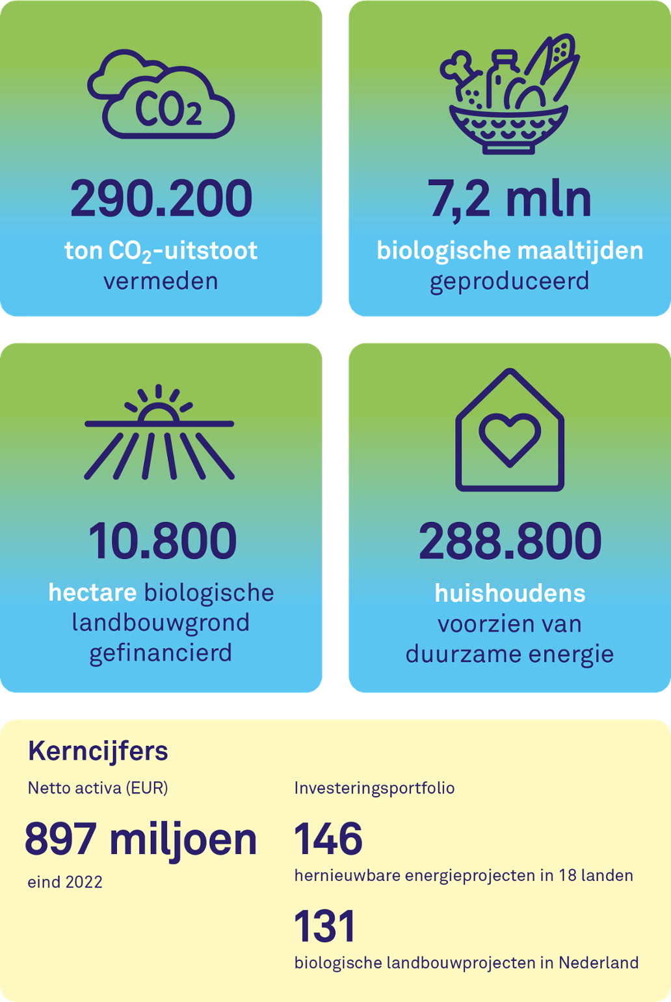
Businesscase
Het ontwikkelen van duurzame businesscases die niet alleen financieel, maar ook ecologisch en sociaal rendabel zijn.
Notes:
Maximaal globaal en lokaal

Slide 17
Leiderschap
Het tonen van visionair en verantwoordelijk leiderschap dat gericht is op het creëren van waarde voor alle belanghebbenden
Notes:
Maximaal globaal en lokaal

Slide 18
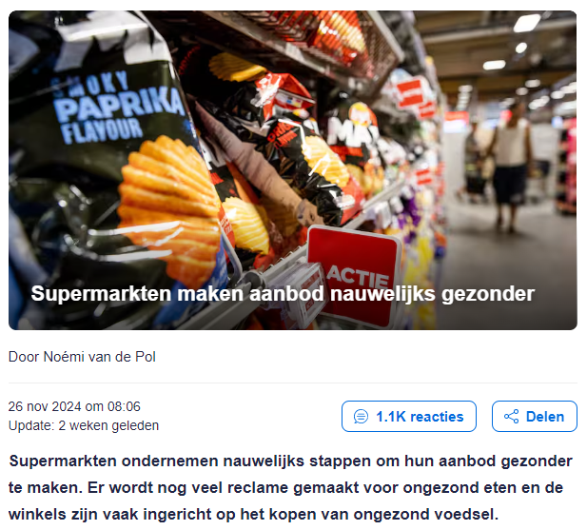
Leiderschap
Het tonen van visionair en verantwoordelijk leiderschap dat gericht is op het creëren van waarde voor alle belanghebbenden
Notes:
Maximaal globaal en lokaal

Slide 19
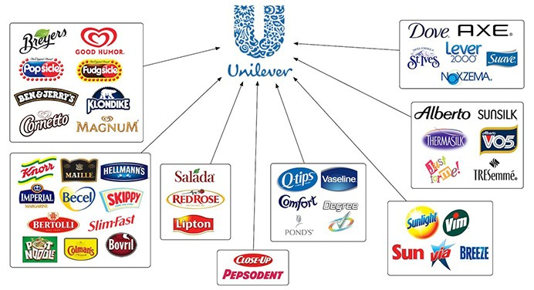
Leiderschap
Het tonen van visionair en verantwoordelijk leiderschap dat gericht is op het creëren van waarde voor alle belanghebbenden
Notes:
Maximaal globaal en lokaal

Slide 20
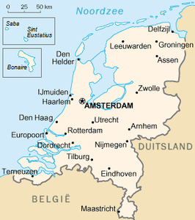
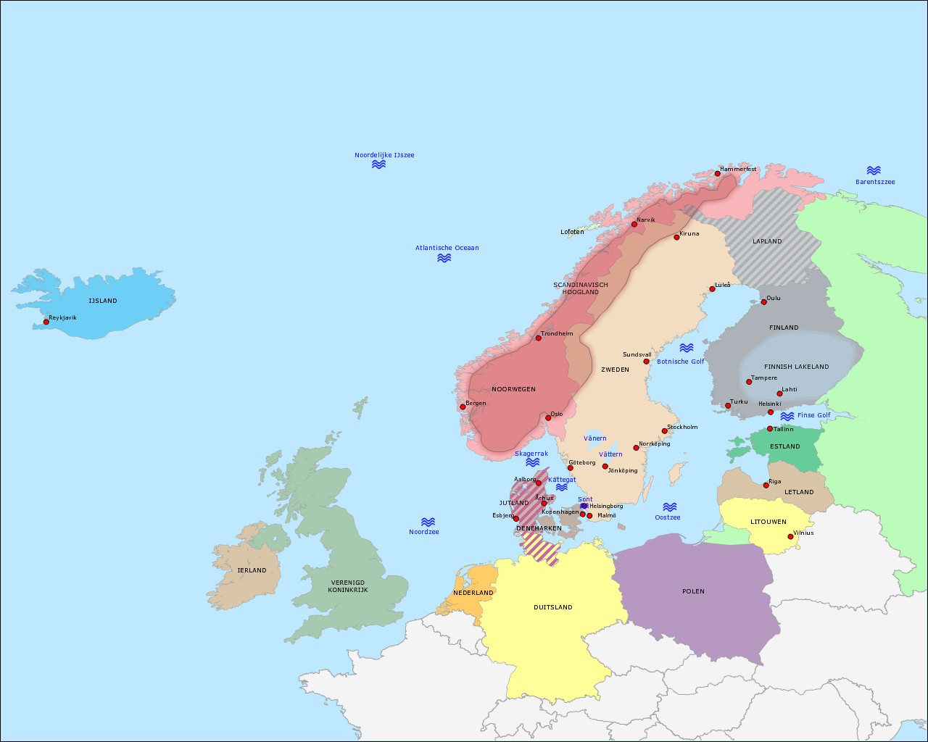
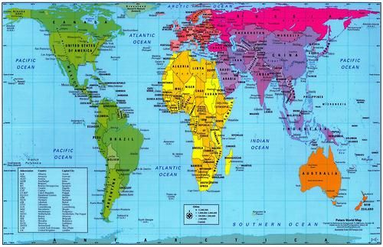
Lokaal tot mondiaal
Lokaal – In je eigen dorp, stad of regio
Nationaal – In je eigen land, eventueel daar net buiten.
Regionaal – In noord-Europa, midden oosten of zuid Azië
Mondiaal – over de hele wereld
Notes:
Lokaal – In je eigen dorp, stad of regio
Nationaal – In je eigen land, eventueel daar net buiten.
Regionaal – In noord-Europa, midden oosten of zuid Azië
Mondiaal – over de hele wereld
Oude economie Big is beuatiful….
Hoe, wat en waar.
Drie vuistregels

Slide 21
Is globalisering dan iets voor in de geschiedenisboeken?

Slide 22
Drie vuistregels maximaal lokaal en maximaal internationaal
Klik met je buren
Weet de weg op het web
Verplaats zo min mogelijk
Focus op waardecreatie (planet, people, profit)
Samenwerking met overheden
Notes:
Klik met je buren Klanten hechten waarde aan lokale ondernemingen, waarde aan ondernemingen in hun gemeenschap. Dit bied waarde in de context van de omgeving van hun klant.
Philips Eindhoven – goed voorbeeld, Philips zorgde goed voor zijn personeel en de buurt Eindhoven, Philips wist dat de kinderen van hun medewerkers uiteindelijk daar kwamen te werken.
Weet de weg op het web Globalisering (zorg voor soepel zakendoen op verschillende schaalniveaus) snellere voorsprong als klanten je weten te vinden, bijna iedereen heeft internet.
Verplaats zo min mogelijk Het is niet milieuvriendelijk om te reizen, zoveel mogelijk regionaal. Dit is duurzaam en goed voor de lokale economie, punt 1.

Slide 23
Opdracht van vandaag
Ga met elkaar in gesprek over jullie ondernemingen, gebruik daar onderstaande onderwerpen voor.
Welke rol krijgen klanten volgens de nieuwe economie
Hoe kan de waardenketen worden gesloten
Hoe kan het product zowel lokaal als mondiaal worden verkocht

